Slide 1

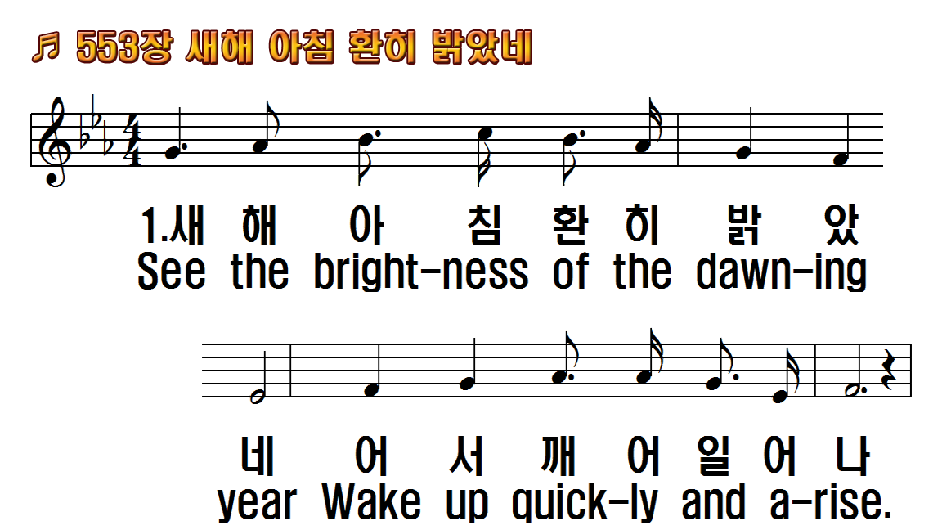
1.새해아침 환히 밝았네 어서
2.새해아침 환히 밝았네 새 마음
3.새해아침 환히 밝았네 나도
4.새해아침 환히 밝았네 새론
1.See the brightness of the
2.See the brightness of the
3.See the brightness of the
4.See the brightness of the

Slide 2
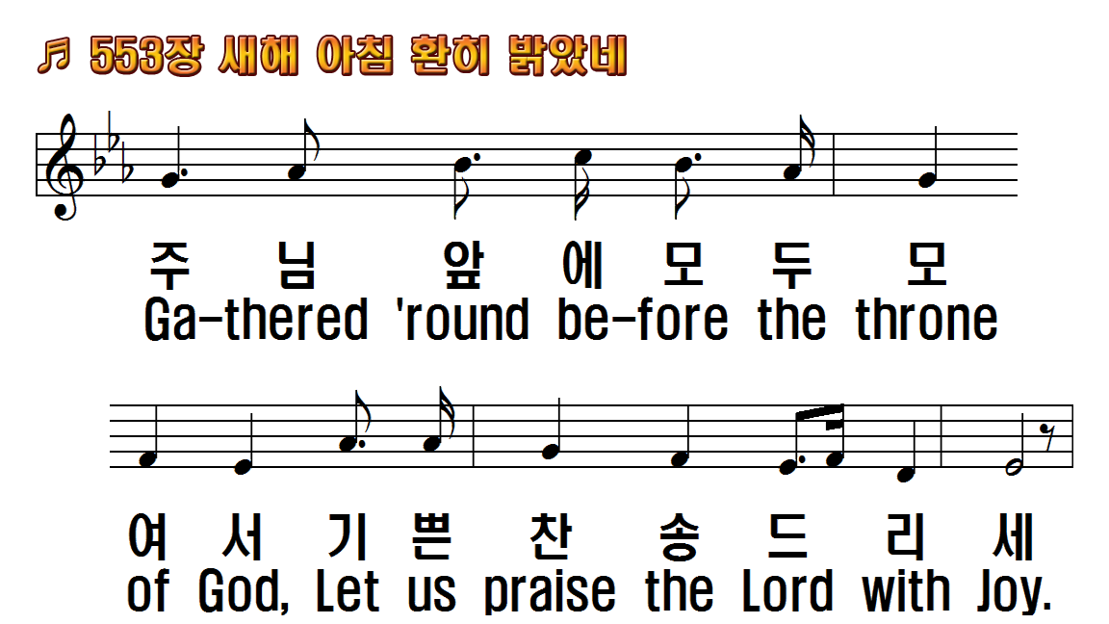
1.새해아침 환히 밝았네 어서
2.새해아침 환히 밝았네 새 마음
3.새해아침 환히 밝았네 나도
4.새해아침 환히 밝았네 새론
1.See the brightness of the
2.See the brightness of the
3.See the brightness of the
4.See the brightness of the

Slide 3
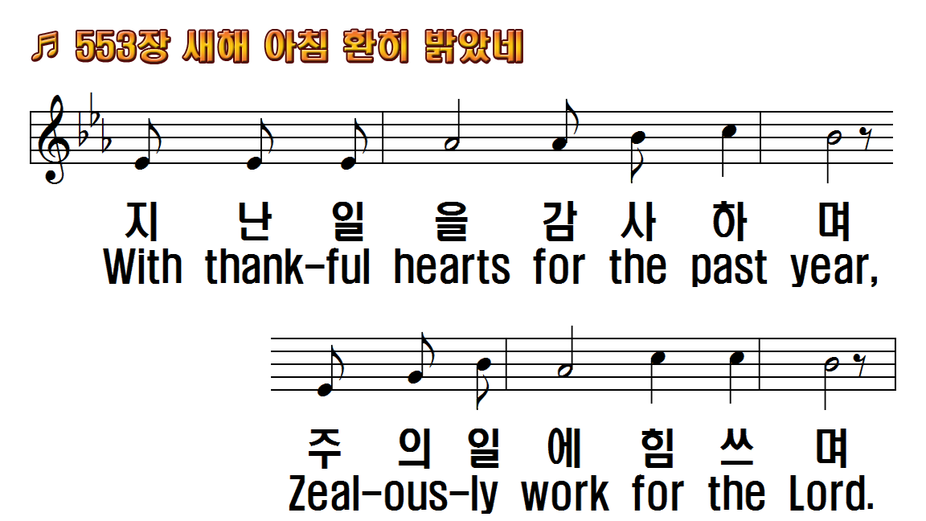
1.새해아침 환히 밝았네 어서
2.새해아침 환히 밝았네 새 마음
3.새해아침 환히 밝았네 나도
4.새해아침 환히 밝았네 새론
1.See the brightness of the
2.See the brightness of the
3.See the brightness of the
4.See the brightness of the

Slide 4
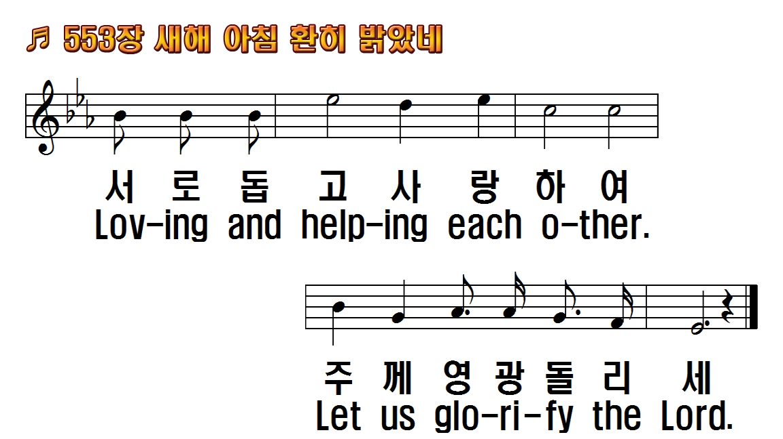
1.새해아침 환히 밝았네 어서
2.새해아침 환히 밝았네 새 마음
3.새해아침 환히 밝았네 나도
4.새해아침 환히 밝았네 새론
1.See the brightness of the
2.See the brightness of the
3.See the brightness of the
4.See the brightness of the

Slide 5
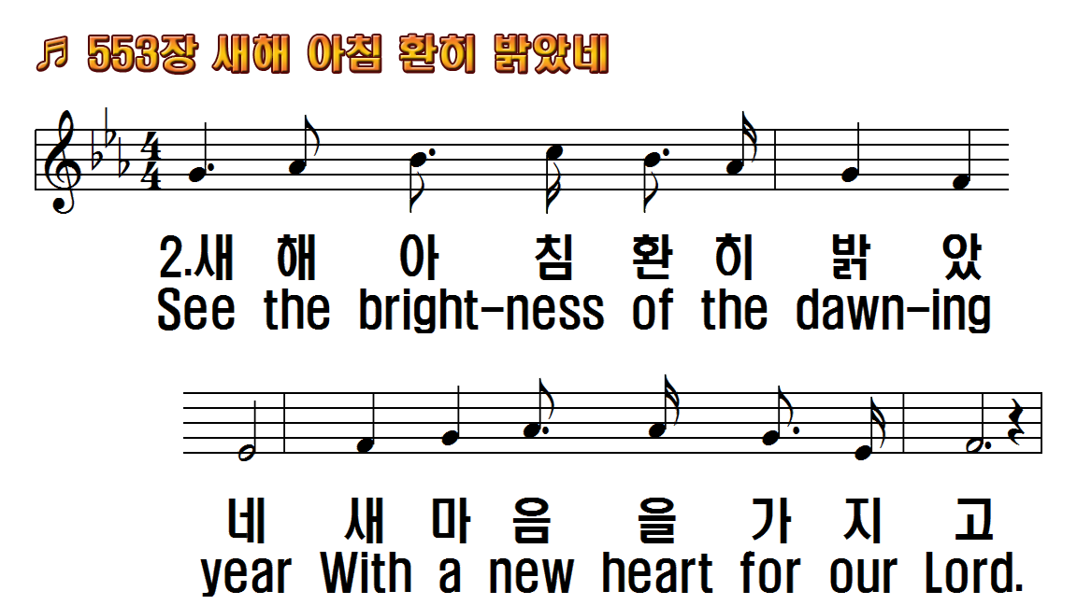
1.새해아침 환히 밝았네 어서
2.새해아침 환히 밝았네 새 마음
3.새해아침 환히 밝았네 나도
4.새해아침 환히 밝았네 새론
1.See the brightness of the
2.See the brightness of the
3.See the brightness of the
4.See the brightness of the

Slide 6
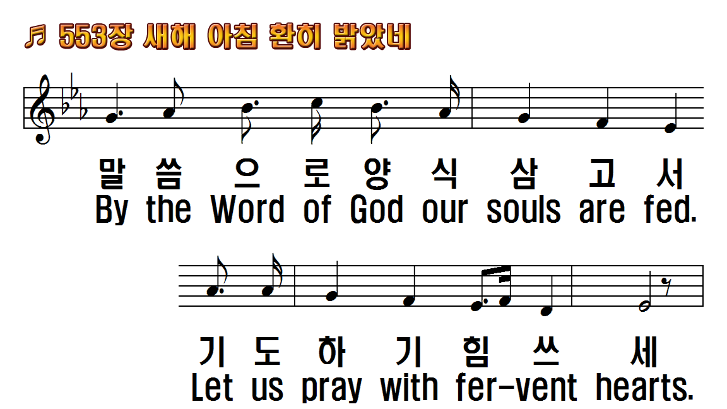
1.새해아침 환히 밝았네 어서
2.새해아침 환히 밝았네 새 마음
3.새해아침 환히 밝았네 나도
4.새해아침 환히 밝았네 새론
1.See the brightness of the
2.See the brightness of the
3.See the brightness of the
4.See the brightness of the

Slide 7
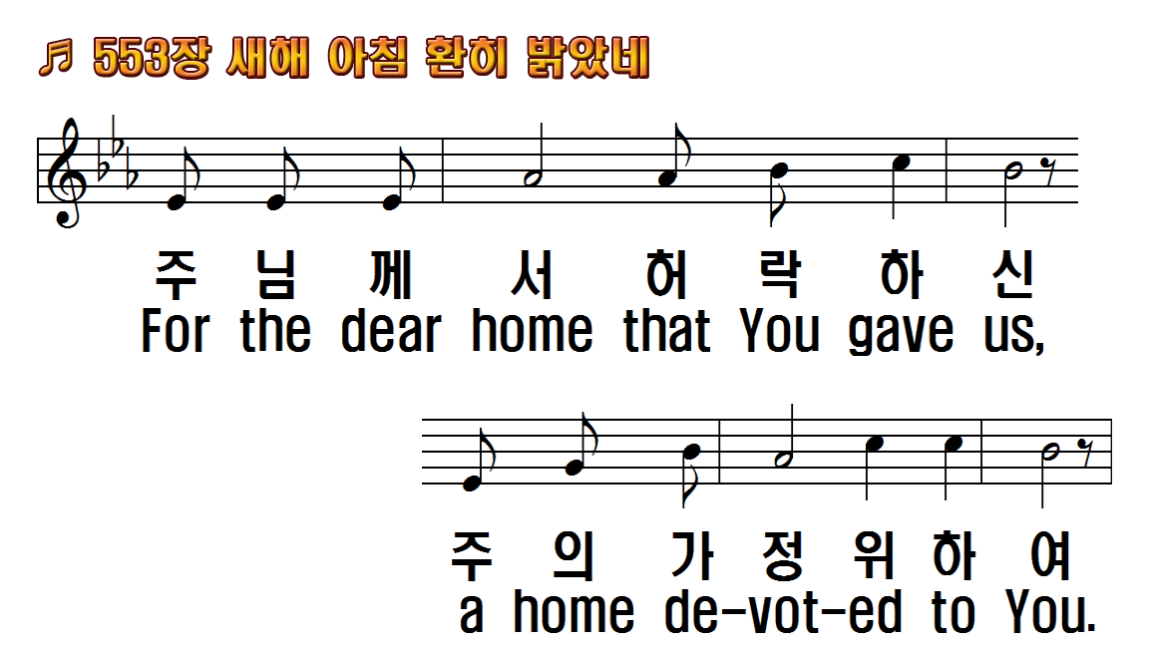
1.새해아침 환히 밝았네 어서
2.새해아침 환히 밝았네 새 마음
3.새해아침 환히 밝았네 나도
4.새해아침 환히 밝았네 새론
1.See the brightness of the
2.See the brightness of the
3.See the brightness of the
4.See the brightness of the

Slide 8
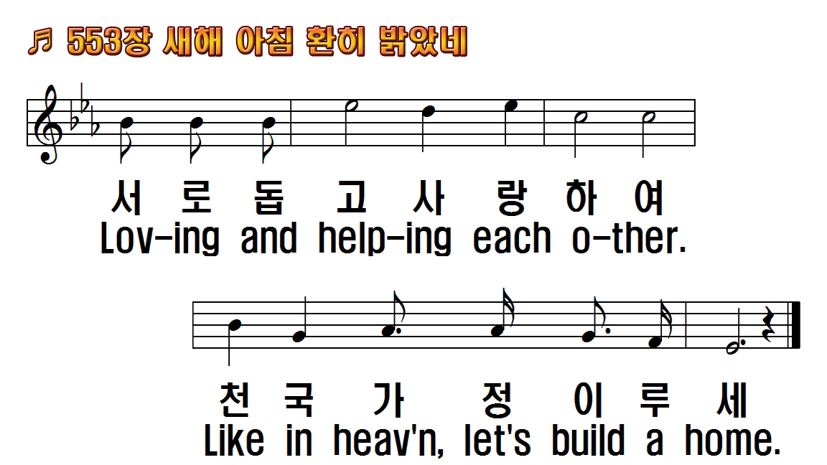
1.새해아침 환히 밝았네 어서
2.새해아침 환히 밝았네 새 마음
3.새해아침 환히 밝았네 나도
4.새해아침 환히 밝았네 새론
1.See the brightness of the
2.See the brightness of the
3.See the brightness of the
4.See the brightness of the

Slide 9
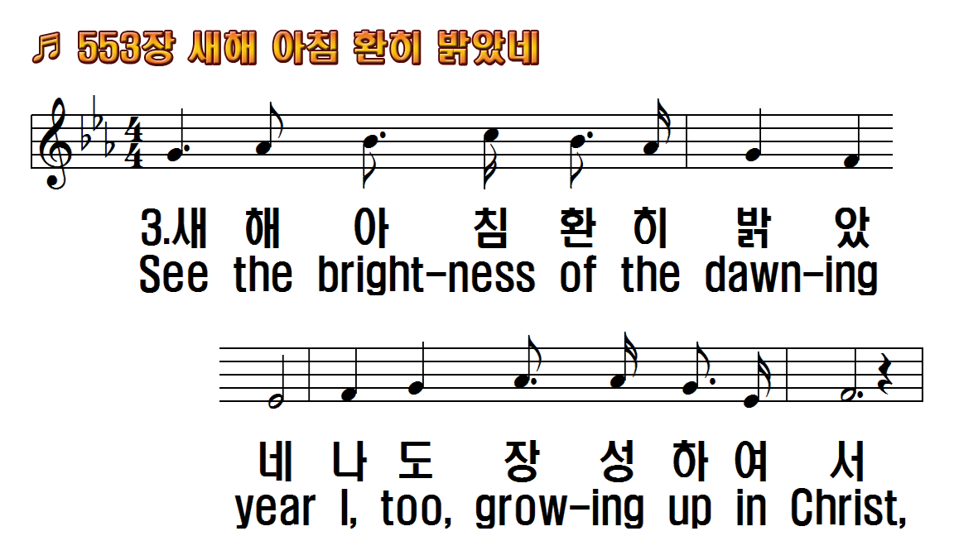
1.새해아침 환히 밝았네 어서
2.새해아침 환히 밝았네 새 마음
3.새해아침 환히 밝았네 나도
4.새해아침 환히 밝았네 새론
1.See the brightness of the
2.See the brightness of the
3.See the brightness of the
4.See the brightness of the

Slide 10
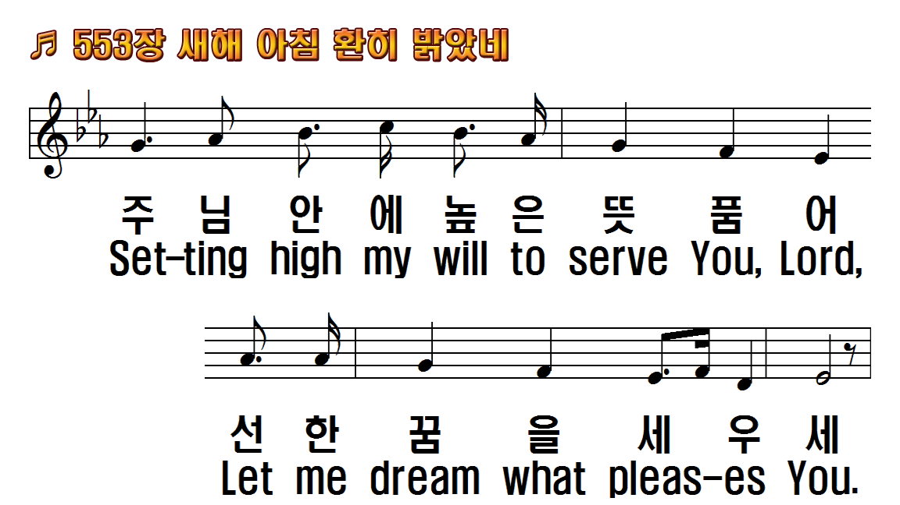
1.새해아침 환히 밝았네 어서
2.새해아침 환히 밝았네 새 마음
3.새해아침 환히 밝았네 나도
4.새해아침 환히 밝았네 새론
1.See the brightness of the
2.See the brightness of the
3.See the brightness of the
4.See the brightness of the

Slide 11
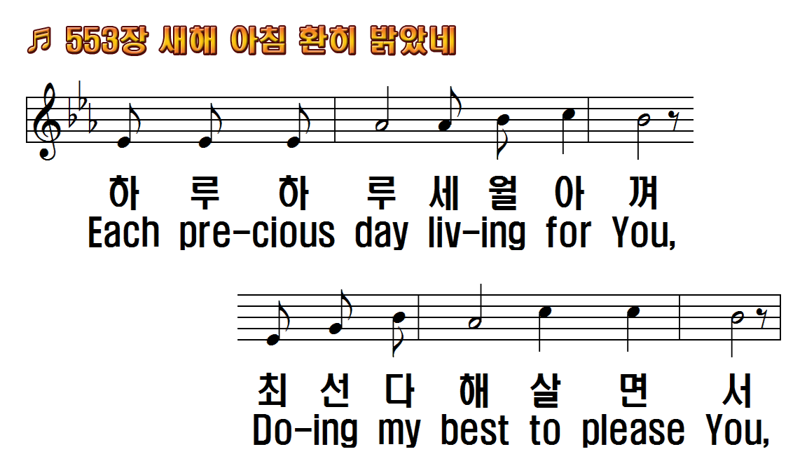
1.새해아침 환히 밝았네 어서
2.새해아침 환히 밝았네 새 마음
3.새해아침 환히 밝았네 나도
4.새해아침 환히 밝았네 새론
1.See the brightness of the
2.See the brightness of the
3.See the brightness of the
4.See the brightness of the

Slide 12
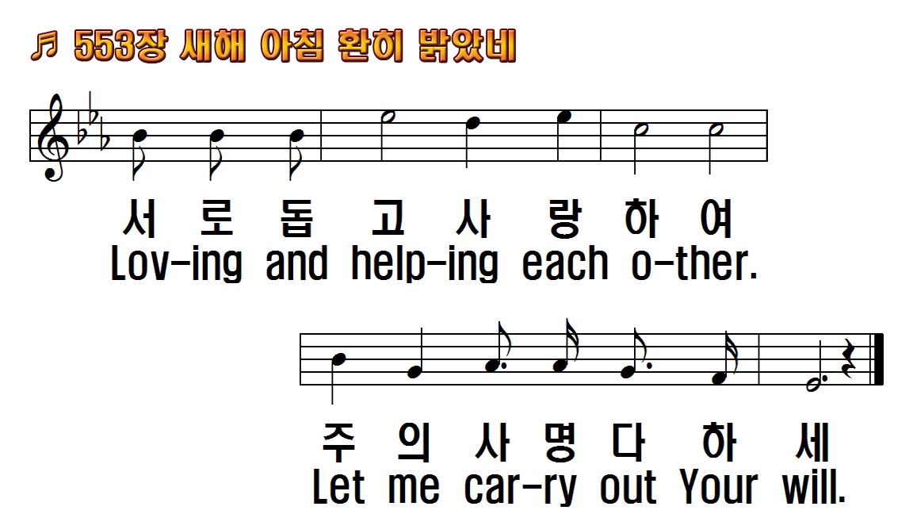
1.새해아침 환히 밝았네 어서
2.새해아침 환히 밝았네 새 마음
3.새해아침 환히 밝았네 나도
4.새해아침 환히 밝았네 새론
1.See the brightness of the
2.See the brightness of the
3.See the brightness of the
4.See the brightness of the

Slide 13
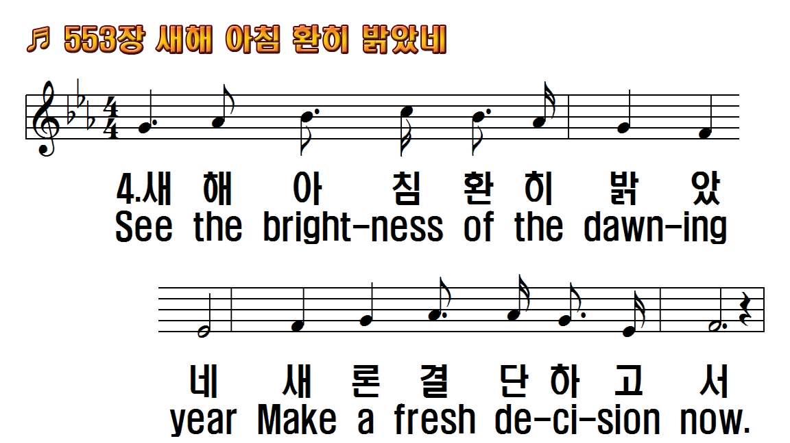
1.새해아침 환히 밝았네 어서
2.새해아침 환히 밝았네 새 마음
3.새해아침 환히 밝았네 나도
4.새해아침 환히 밝았네 새론
1.See the brightness of the
2.See the brightness of the
3.See the brightness of the
4.See the brightness of the

Slide 14
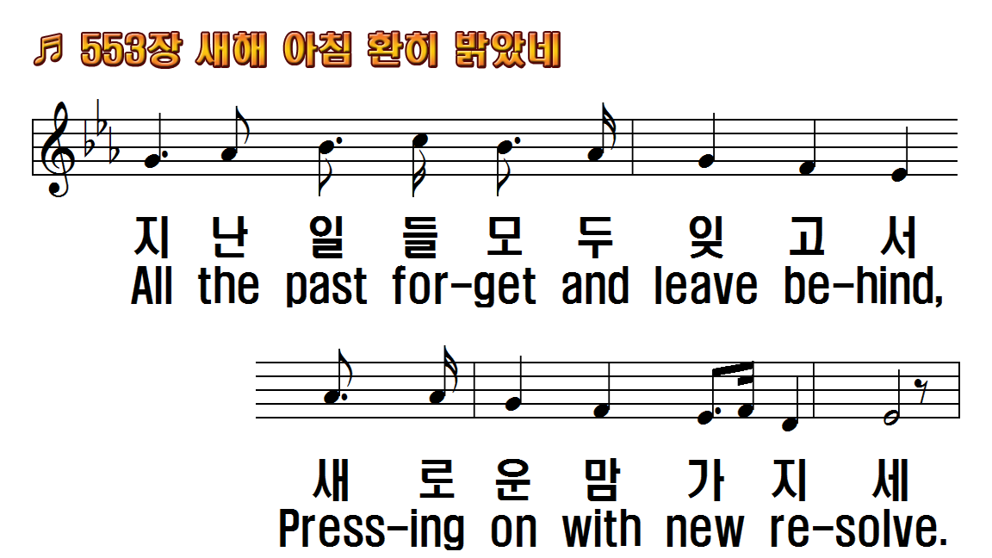
1.새해아침 환히 밝았네 어서
2.새해아침 환히 밝았네 새 마음
3.새해아침 환히 밝았네 나도
4.새해아침 환히 밝았네 새론
1.See the brightness of the
2.See the brightness of the
3.See the brightness of the
4.See the brightness of the

Slide 15
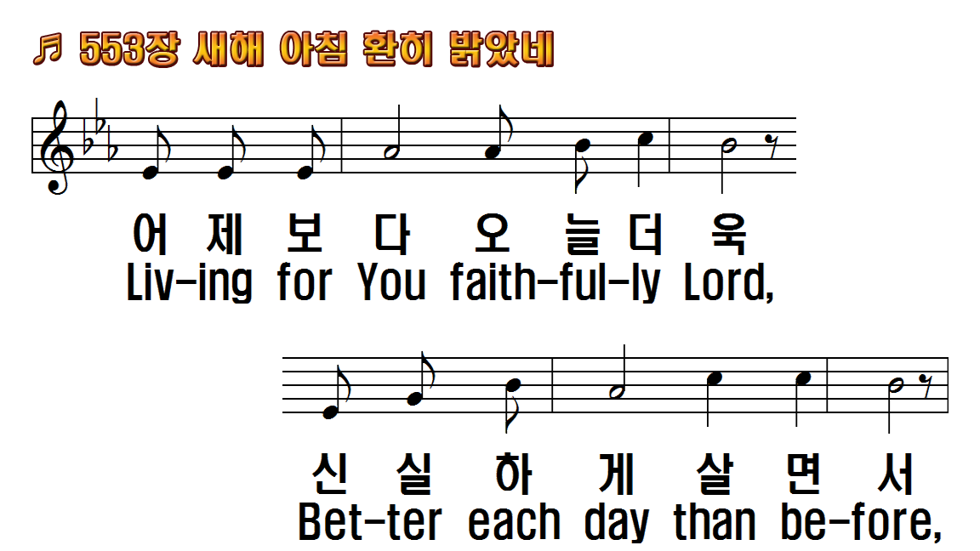
1.새해아침 환히 밝았네 어서
2.새해아침 환히 밝았네 새 마음
3.새해아침 환히 밝았네 나도
4.새해아침 환히 밝았네 새론
1.See the brightness of the
2.See the brightness of the
3.See the brightness of the
4.See the brightness of the

Slide 16
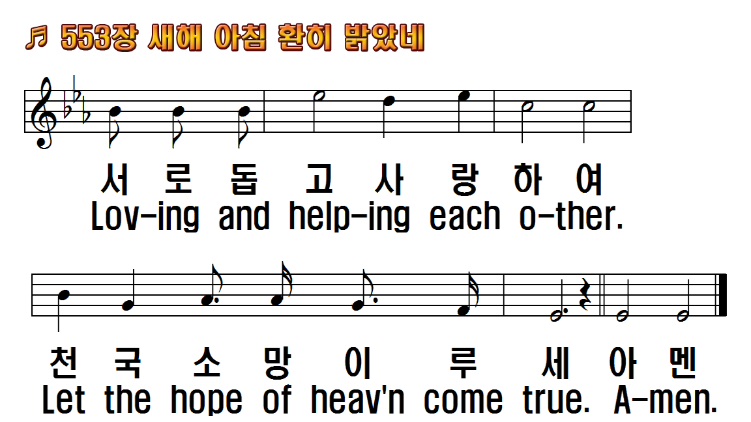
1.새해아침 환히 밝았네 어서
2.새해아침 환히 밝았네 새 마음
3.새해아침 환히 밝았네 나도
4.새해아침 환히 밝았네 새론
1.See the brightness of the
2.See the brightness of the
3.See the brightness of the
4.See the brightness of the

Slide 17
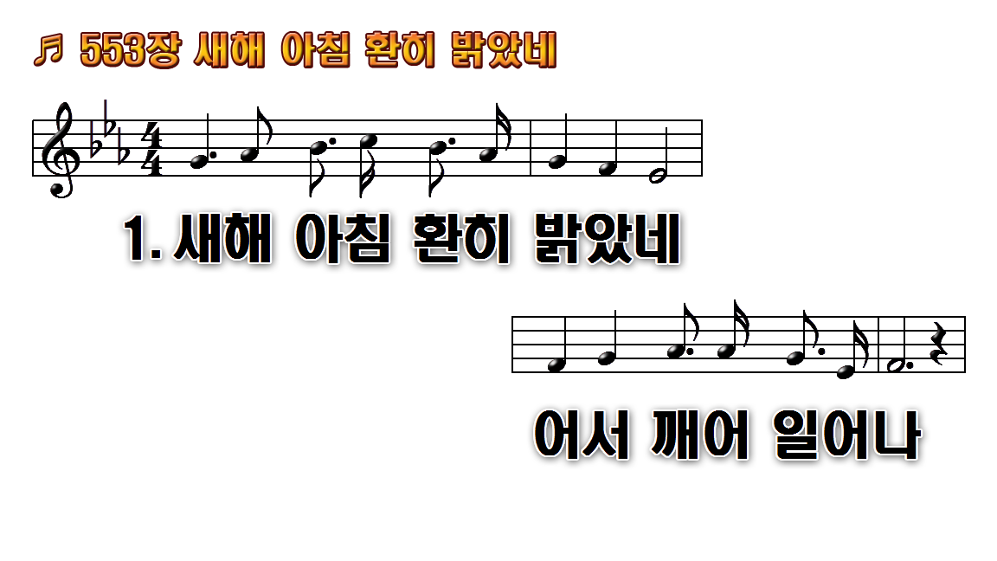
1.새해 아침 환히 밝았네 어서
2.새해 아침 환히 밝았네 새
3.새해 아침 환히 밝았네 나도
4.새해 아침 환히 밝았네 새론

Slide 18
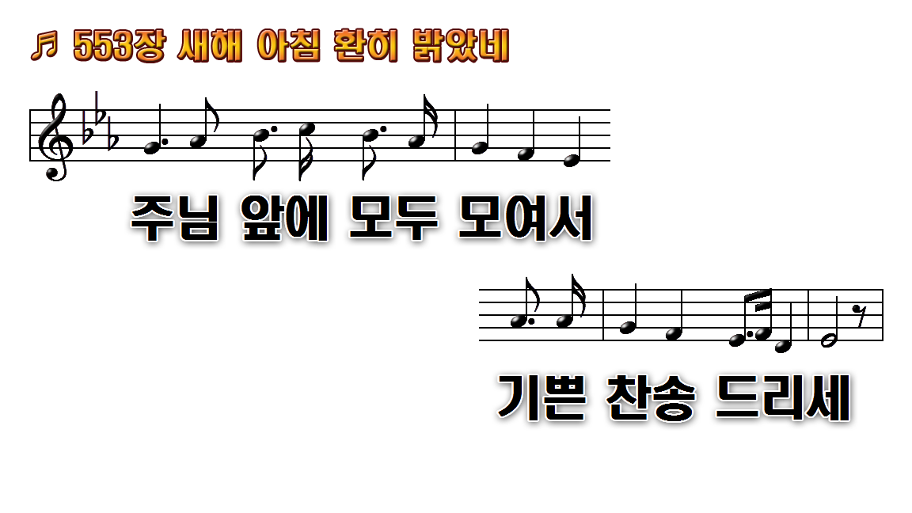
1.새해 아침 환히 밝았네 어서
2.새해 아침 환히 밝았네 새
3.새해 아침 환히 밝았네 나도
4.새해 아침 환히 밝았네 새론

Slide 19
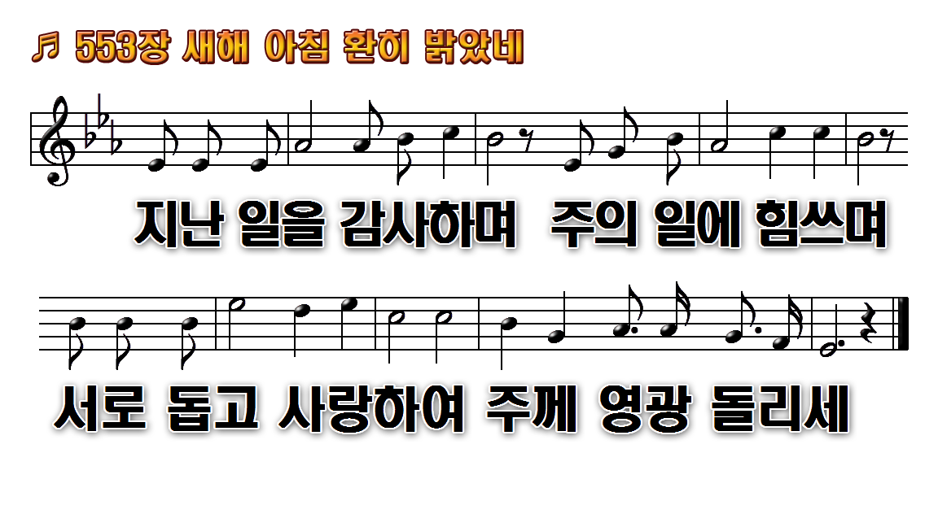
1.새해 아침 환히 밝았네 어서
2.새해 아침 환히 밝았네 새
3.새해 아침 환히 밝았네 나도
4.새해 아침 환히 밝았네 새론

Slide 20
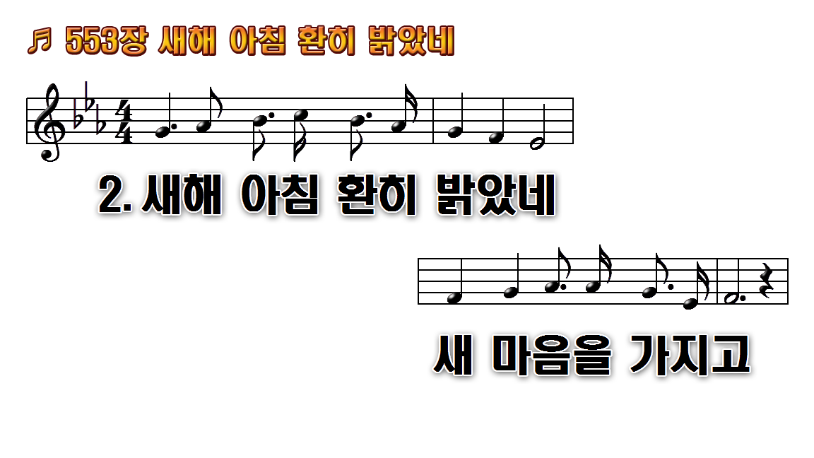
1.새해 아침 환히 밝았네 어서
2.새해 아침 환히 밝았네 새
3.새해 아침 환히 밝았네 나도
4.새해 아침 환히 밝았네 새론

Slide 21
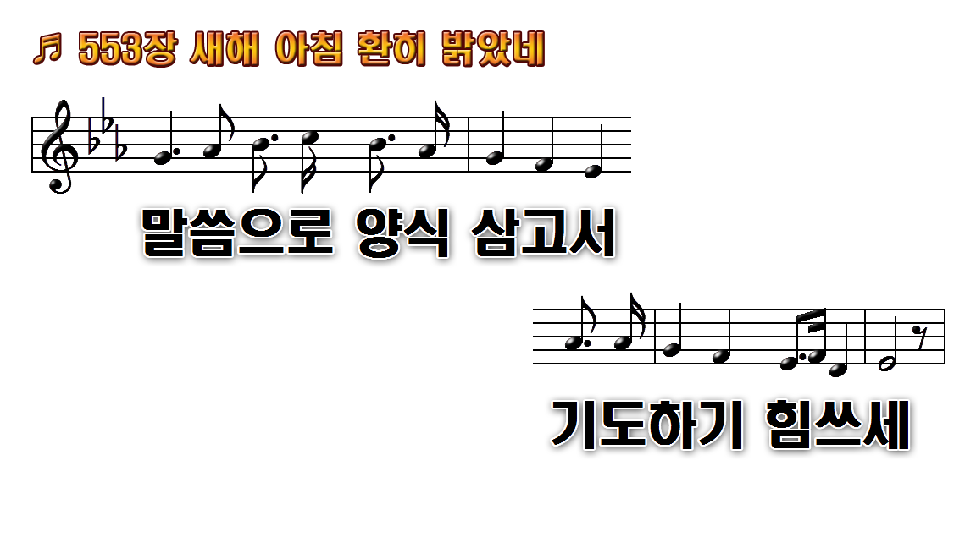
1.새해 아침 환히 밝았네 어서
2.새해 아침 환히 밝았네 새
3.새해 아침 환히 밝았네 나도
4.새해 아침 환히 밝았네 새론

Slide 22
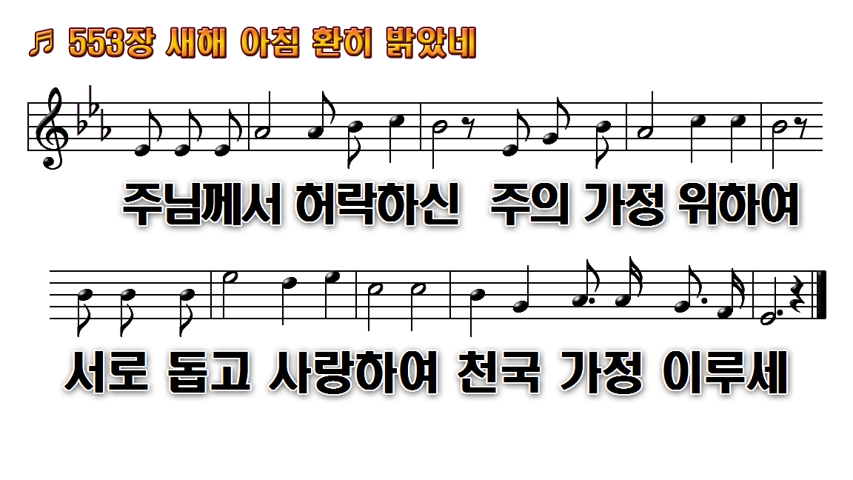
1.새해 아침 환히 밝았네 어서
2.새해 아침 환히 밝았네 새
3.새해 아침 환히 밝았네 나도
4.새해 아침 환히 밝았네 새론

Slide 23
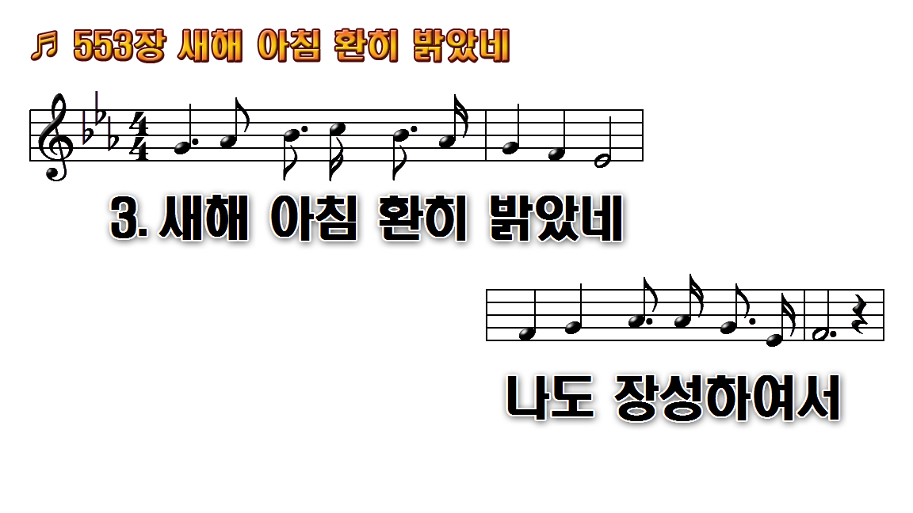
1.새해 아침 환히 밝았네 어서
2.새해 아침 환히 밝았네 새
3.새해 아침 환히 밝았네 나도
4.새해 아침 환히 밝았네 새론

Slide 24
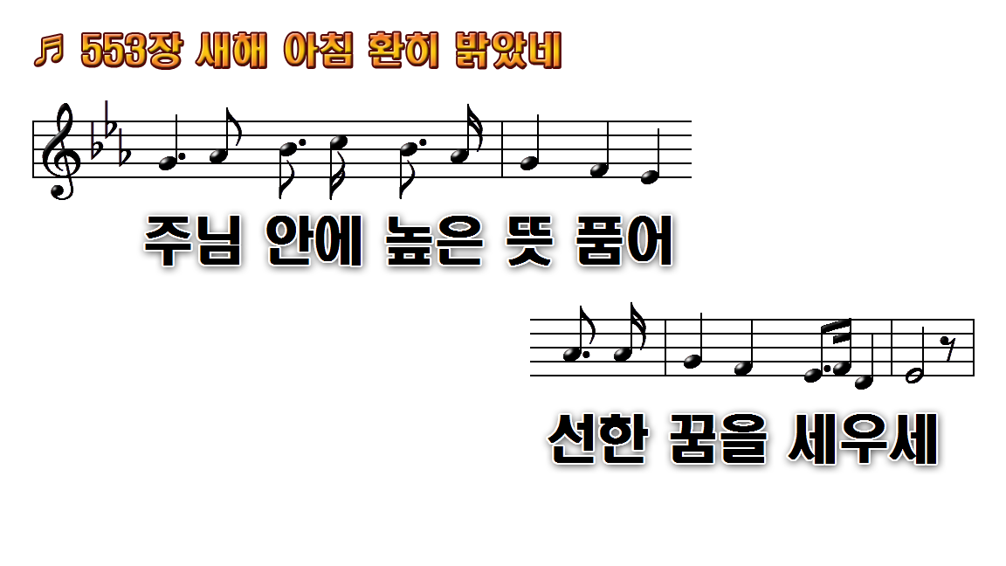
1.새해 아침 환히 밝았네 어서
2.새해 아침 환히 밝았네 새
3.새해 아침 환히 밝았네 나도
4.새해 아침 환히 밝았네 새론

Slide 25
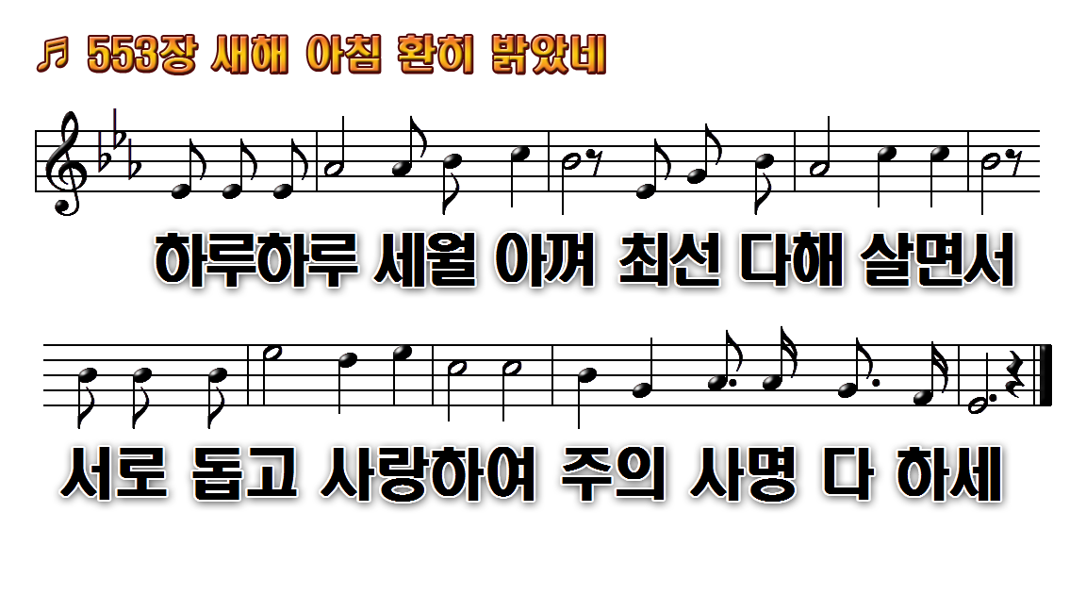
1.새해 아침 환히 밝았네 어서
2.새해 아침 환히 밝았네 새
3.새해 아침 환히 밝았네 나도
4.새해 아침 환히 밝았네 새론

Slide 26
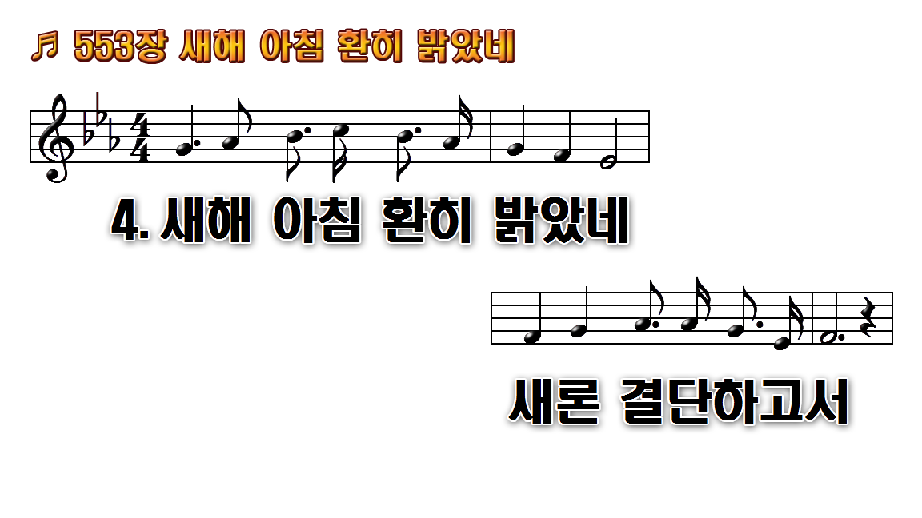
1.새해 아침 환히 밝았네 어서
2.새해 아침 환히 밝았네 새
3.새해 아침 환히 밝았네 나도
4.새해 아침 환히 밝았네 새론

Slide 27
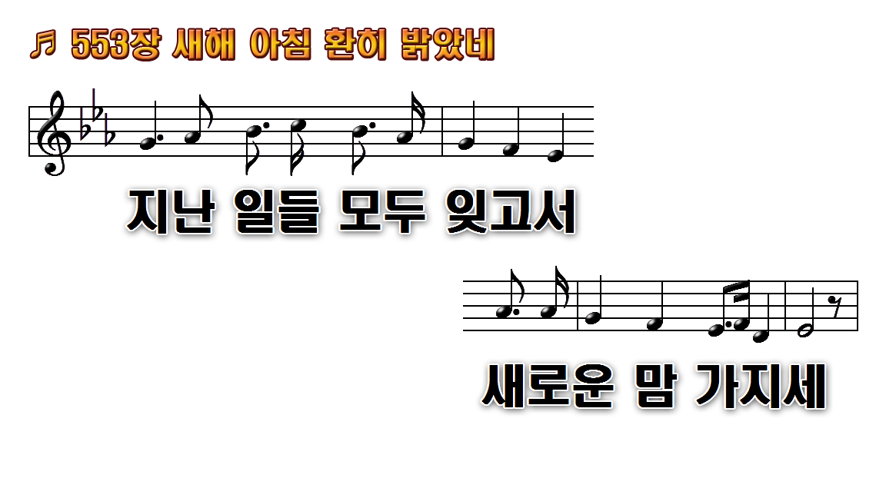
1.새해 아침 환히 밝았네 어서
2.새해 아침 환히 밝았네 새
3.새해 아침 환히 밝았네 나도
4.새해 아침 환히 밝았네 새론

Slide 28
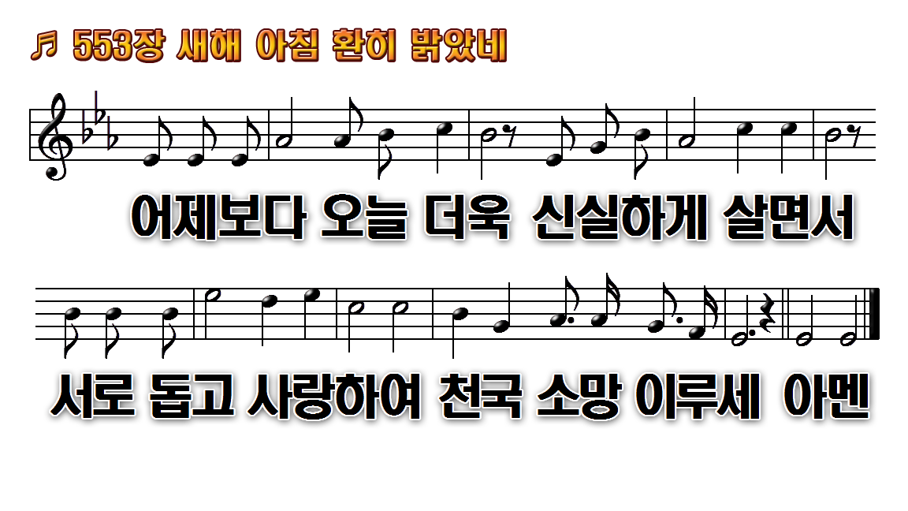
1.새해 아침 환히 밝았네 어서
2.새해 아침 환히 밝았네 새
3.새해 아침 환히 밝았네 나도
4.새해 아침 환히 밝았네 새론

